Slide 1
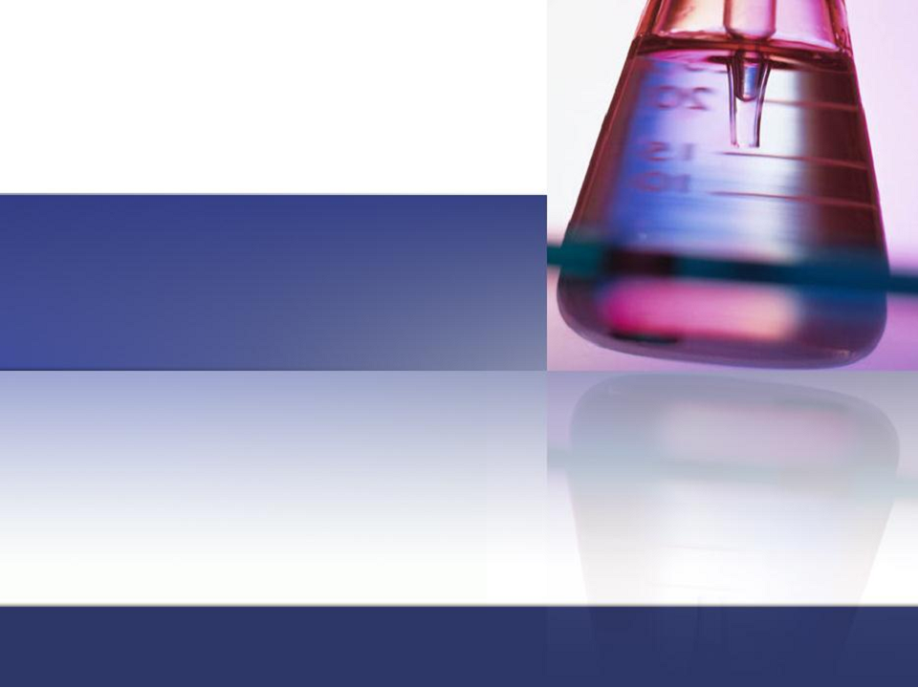



SISTEMA
DIGESTIV
O

Slide 2
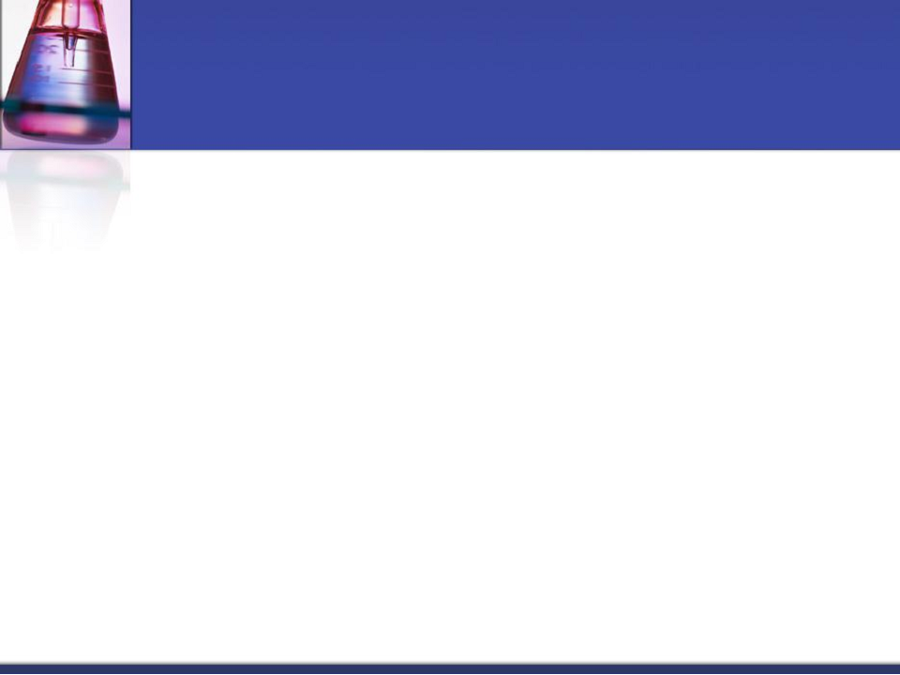




APARATO
DIGESTIVO
Digestión de los alimentos
Tubo digestivo
Glándulas anejas
Boca
Glándulas salivales
Faringe
Esófago
Hígado
Estómago
Páncreas
Intestino delgado
Intestino grueso
Ano

Slide 3
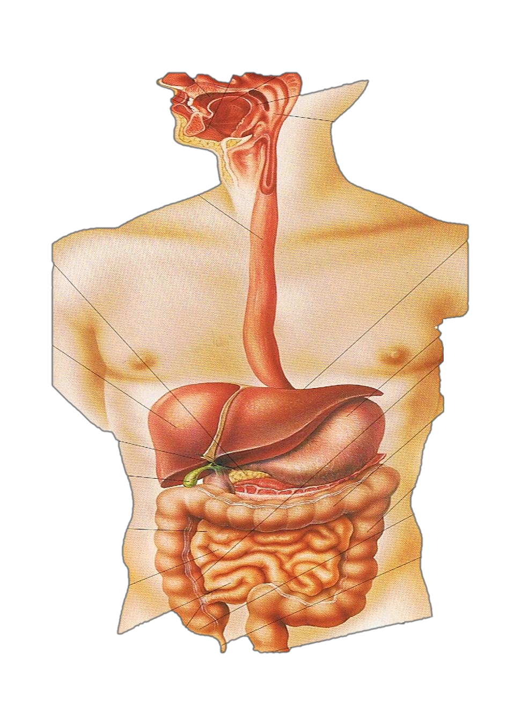
INTRODUCCIÓN
Glándulas Lengua
º
salivales
Itsmo de las fauces
Cavidad
bucal
El aparato digestivo, es
esófago
Faringe
un largo tubo, con
importantes glándulas asociadas, siendo su función la transformación de las
Cardias
Páncreas
Estómago
Hígado
Colon ascendente
complejas moléculas
los alimentos en sustancias simples y fácilmente utilizables el organismo.
de
Colon transverso
Píloro
por
Vesícula
biliar
Colon descendente
Intestino delgado
ciego
Apéndice vermiforme
Yeyuno
Íleon
Válvula ileo cecal

Slide 4
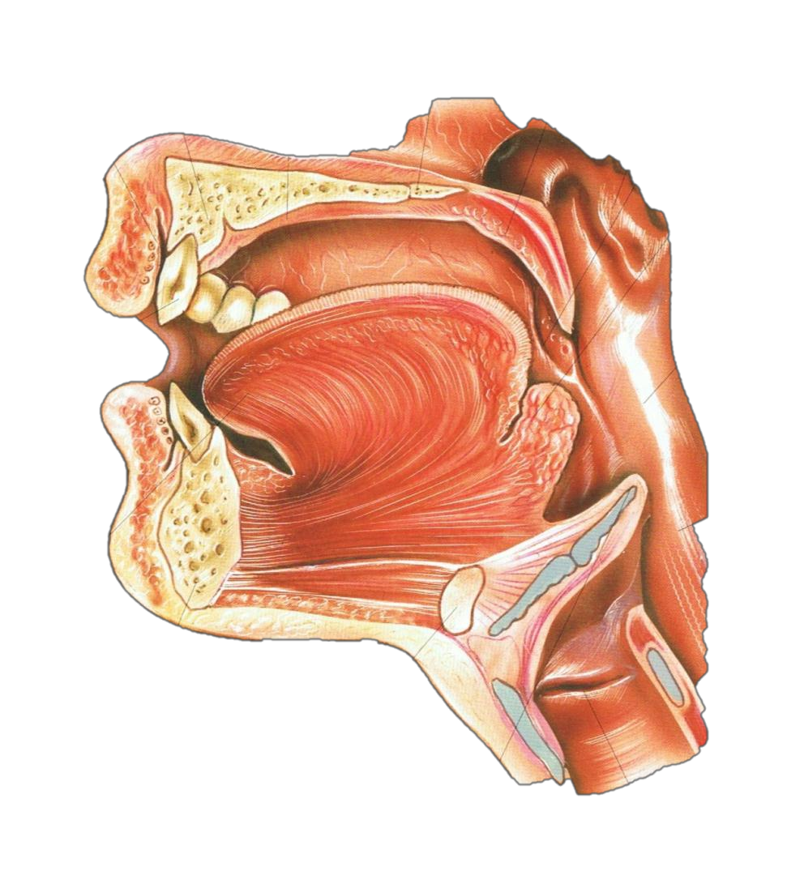
La
Boca
Maxilar superior
Paladar blando
Paladar duro
Rinofaringe
Amígdala lingual
Amígdalas palatin
En la boca ya empieza
propiamente la digestión. Los dientes trituran los alimentos y las secreciones de las glándulas salivales los humedecen e inician su descomposición química.
Vestíbulo bucal
Mucosa bucal
Orofaringe
Piezas dentales
En este tramo del sistema
digestivo los alimentos son masticados, lubricados por la saliva y presionados por la lengua. En ella se forma una pasta húmeda y blanda llamada BOLO ALIMENTICIO
Lengua
Mandíbula o
maxilar
inferior
Esófago
hueso Hioides
Epiglotis
Laringe

Slide 5
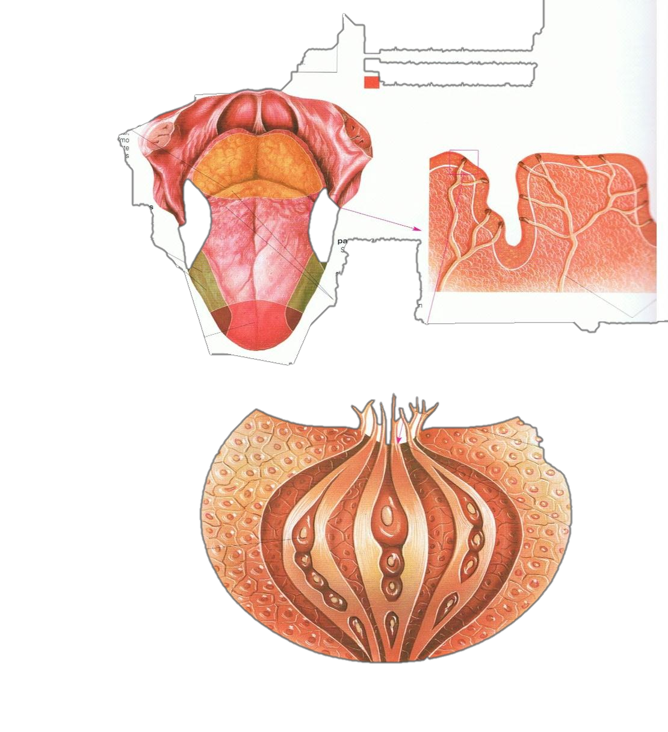
LENGUA:
PAPILAS
GUSTATIVAS
Percepción
sabor
La lengua se halla cubierta por la
amargo
membrana lingual especializada para
detectar el sabor de los alimentos.
Unas pequeñas estructuras sensoriales llamadas papilas gustativas nos permiten disfrutar de
las sensaciones del gusto y algo muy importante nos avisan si los alimentos están en mal estado y no debemos comerlos.
En la papilas gustativas se encuentra el botón gustativo que también existe en el velo del paladar y la faringe. A través de ellas se capta el sabor de cualquier sustancia, y la transmiten al cerebro a través de las fibras nerviosas.
Percepción
sabor ácido
Percepción
sabor dulce
Fibras nerviosas
Zona del sabor
salado
microvellosidade
s
Células
gustativas
Poro gustativo

Slide 6
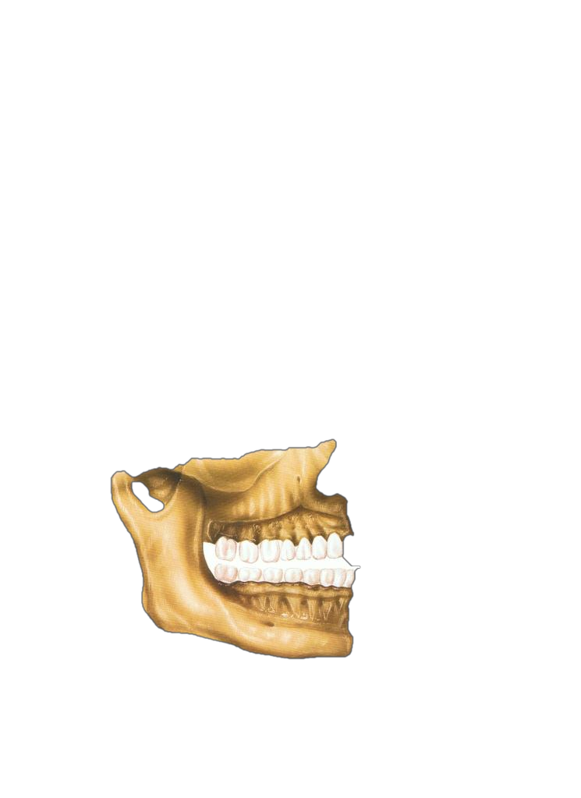
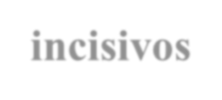
DIENTES
Los dientes tienen la función de fragmentar el alimento para facilitar la acción de los jugos digestivos.
Tienen funciones diferentes:
s
Lo incisivos cortan los alimento
Los caninos los desgarran.
Las muelas sirven para triturar los alimentos.
¿Por qué se mastican los alimentos?
Masticamos los alimentos para digerirlos. En la masticación intervienen los labios, dientes, lengua, glándulas salivales y mandíbula. En la boca, los alimentos son reducidos a trozos pequeños. Al mismo tiempo son humedecidos y expuestos a algunas enzimas digestivas. Cuando el alimento está masticado, se traga( Deglución)

Slide 7
FARINGE
Maxilar superior
Mucosa bucal
Paladar blando
Paladar duro
Rinofaringe
Amígdala lingual
■
Este conducto cumple una
doble función; la respiración y
la deglución.
Durante la deglución la epiglotis se inclina y levanta la faringe. Luego se contraen las cuerdas vocales, cierran la glotis y sellan la faringe, por donde pasa el aire.
■
■
La glotis se abre una vez que
el alimento ha entrado en el
esófago.
Lengua
■
Dependiendo de los órganos
vecinos, la faringe toma el nombre de nasofaringe, orofaringe y laringofaringe
Mandíbula o
maxilar
inferior
hueso Hioides
Epiglotis
Laringe

Slide 8
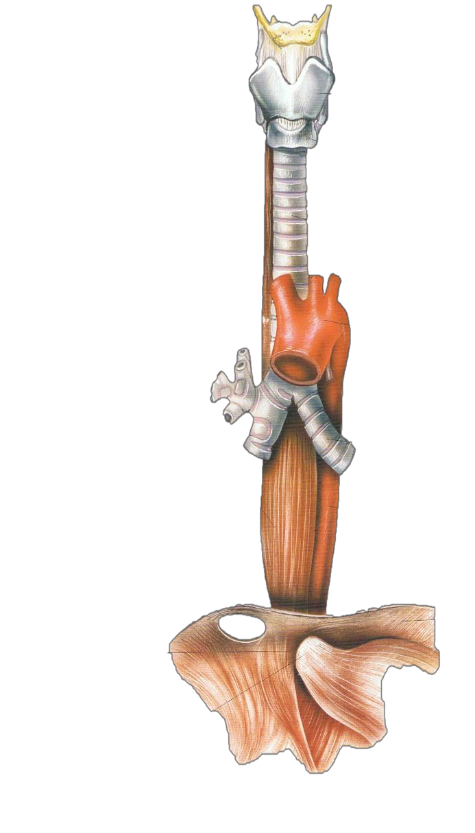
ESÓFAGO
El bolo alimenticio para por el esófago, que es un tubo de paredes lisas que une la faringe con el estómago, mediante el cardias, que funciona como un esfínter o válvula que se abre cuando llega el alimento y se cierra cuando ya ha pasado
Estrechami
ento crioideo
del esófago
tráquea
Este tubo desciende por el cuello
por detrás de la tráquea y por delante de la columna vertebral.
Se encuentra formado por fibras musculares de dos tipos, Longitudinales y Circulares, recubiertas por una mucosa. ´A través de este conducto los alimentos son transportados hasta el estómago para continuar su proceso digestivo.
Estrecha
miento aórtico- bronquial
Bronquio principal
izquierdo
esófago
Arteria aorta
torácica
estómago
Hiato esofágico
cardias

Slide 9
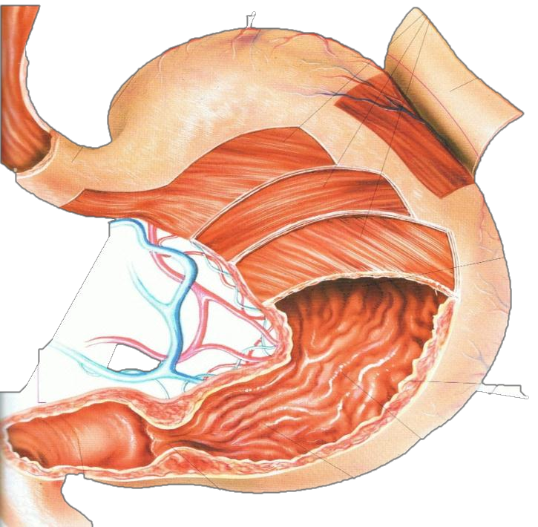
ESTÓMAGO
Fundus gástrico
Capa muscular
El bolo alimenticio cruza la faringe, sigue
por el esófago y llega al estómago, una bolsa muscular de litro y medio de capacidad, cuya mucosa secreta el potente jugo gástrico.
En el estómago, el alimento es agitado hasta convertirse en una papilla llamada QUIMO.
esófago
cardias
Capa serosa
Curvatura menor
del estómago
Cuerpo gástrico
El estómago también actúa como reservorio transitorio de alimentos y por la acidez de sus secreciones, tiene una cierta acción antibacteriana.
Bulbo duodenal
Mucosa gástrica
Antro
pilórico
Pliegues gástricos
El quimo para el píloro a intervalos y
penetra al duodeno donde es transformado por las secreciones del páncreas, intestino delgado e hígado, continuando su digestión y absorción. El quimo sigue progresando a través del intestino delgado hasta llegar al intestino grueso.
píoloro
ESTRUCTURA
En este saco en forma de J, los alimento se agitan y mezclan con los jugos producidos por el revestimiento estomacal. Se encuentra ubicado en la porción superior izquierda del abdomen y su capacidad es de 1,5 litros.
Sus paredes están conformadas por cuatro capas que son: la serosa, muscular, y submucosa, siendo esta última la que produce mucus y jugo gástrico, glándulas que están estimuladas por el nervio vago, favoreciendo el peristaltismo

Slide 10
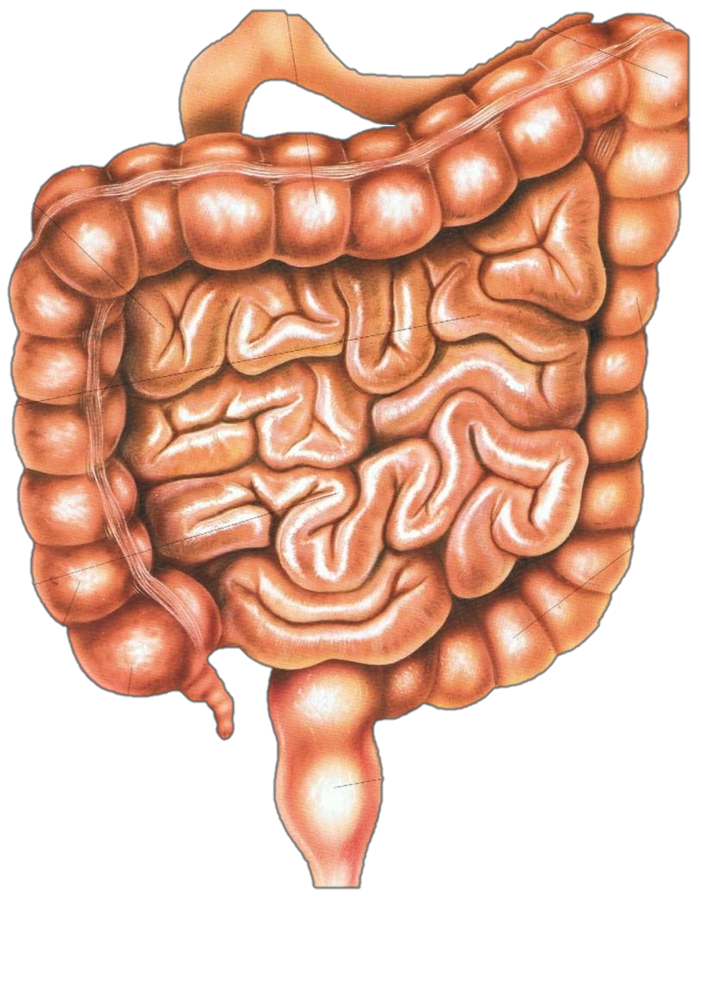
INTESTINO
DELGADO
En este tramo del tracto digestivo, la comida es
descompuesta por el jugo pancreático, la bilis y las secreciones intestinales, de modo que se pueda absorber y hacer uso eficiente de los compuestos nutritivos.
duodeno
El intestino delgado se inicia en el píloro termina en
la válvula ileocecal, por la que se une a la primera parte del intestino grueso.
El duodeno, que forma parte del intestino delgado, mide unos 30 cm de longitud; el intestino delgado consta de 3 partes el íleon, el yeyuno y el duodeno.
El duodeno se une al yeyuno después de los 30 cm
a partir del píloro
yeyuno
íleon
Los compuestos nutritivos simples son absorbidos
por las vellosidades intestinales que tapizan el intestino del gado. Así pues pasan a la sangre y nutren todas y cada una de las células del organismo.

Slide 11
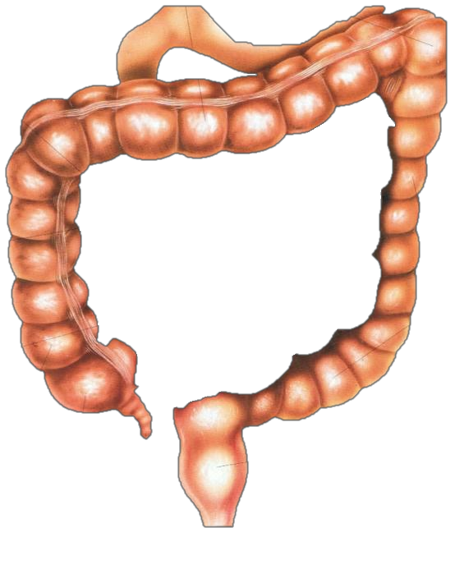
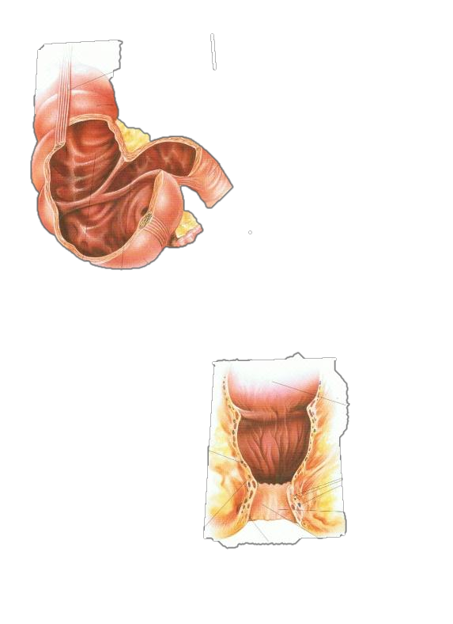



INTESTINO
GRUESO
Flexura hepática del
colon
Colon
transverso
Flexura esplénica
del colon
En el intestino grueso ninguna
nueva sustancia actúa sobre los
alimentos .
Sin embargo, en este lugar ocurren cambios significativos como al absorción de gran cantidad de agua, mediante la cual el quimo se convierte en material fecal; la
Cintillas o tenias
del colon
Colon descendente
Válvula íleo-cecal
íleon
fermentación de las materias
fecales por acción bacteriana y la formación de vitamina K y B producto de estas mismas bacterias.
Colon
ascendente
ciego
ciego
Sigma o colon
sigmoideo
Esfínter anal
interno
Recto o
ampolla rectal
Apéndice
vermiforme
Su longitud es variable entre 120 y
160 cms.
Los restos de los alimentos que no
se han ingerido forman las heces.
Estas se expulsan por el ano.
ano
Esfínter anal
externo
ano
Zona
anal

Slide 12
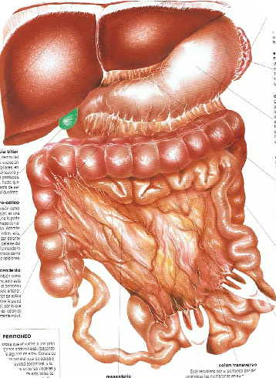
PERITONEO
bazo
Bolsa membranosa que envuelve a
una gran parte de los órganos abdominales, rodeando completamente a algunos de ellos.
Consta de dos capas:
1. Capa Parietal que se adosa a
Hígado
Estómago
las paredes de la cavidad
abdominal,
2. Visceral, que se introduce entre las vísceras y las envuelve y fija.
Dentro de esta bolsa se encuentran el hígado, el estómago, el intestino delgado y casi todo el grueso y el bazo
Mesenterio

Slide 13






as
■ Además de las glándulas salivales hay otras glándulas que contribuyen a la
digestión:
■ Hígado:
■ Es la mayor víscera del cuerpo
■ Pesa 1500 gramos
■ Consta de los lóbulos
■ Las vías biliares son las vías excretoras del hígado
■ La bilis es conducida al duodeno
■ Vesícula bilia
r:
■ Contiene unos 50-60 cm3 de bilis
■ Es de forma ovalada y su diámetro mayor es de unos 8 a 10 cm.
■ Páncreas
:
■ Es una glándula íntimamente relacionada con el duodeno, sus secreciones (jugo
pancreático) con de gran importancia en la digestión de los alimentos

Slide 14


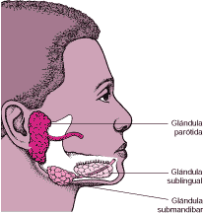



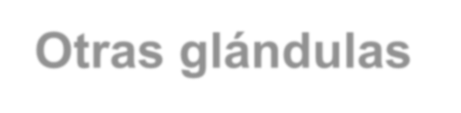
GLÁNDULAS
SALIVALES
■
Glándulas parótidas: se sitúan a
nivel de las mejillas. Existen dos,
una a cada lado.
Glándulas submaxilares a ambos
■
lados del suelo de la boca.
Glándulas sublinguales, se sitúan
■
en la parte anterior y central del
suelo de boca.
Glándula
parótida
■
Glándulas palatinas,
situadas en
el
paladar blando.
Otras glándulas más
Glándula
sublingual
■
pequeñas
Glándula
submaxilar
situadas en la lengua y en las
mucosas de la boca
Glándula
submandibular

Slide 15
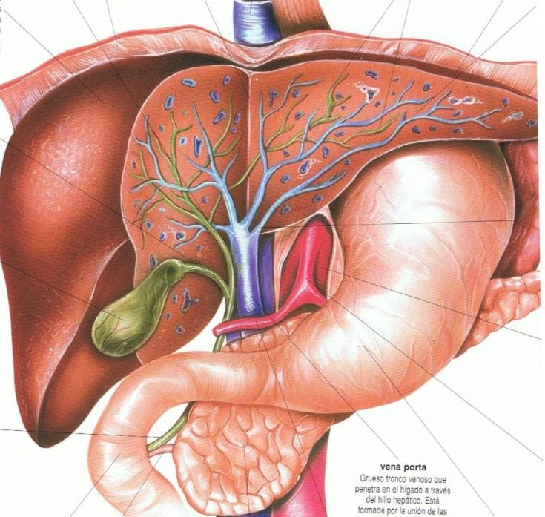
HÍGADO
Vena cava inferior
Cápsula de
Gibson
■
El hígado es el órgano del cuerpo con
mayor poder de regeneración.
Puede ser destruido el 80% antes que el mismo sea dañado definitivamente.
El 10 % restante puede regenerarse hasta
se un hígado completo de tamaño normal.
La misión del hígado es fundamentalmente
metabólica, pero contribuye a la digestión
mediante la bilis. Esta se almacena en la vesícula biliar. Desempeña un papel importante en la digestión de las grasas, ya que contribuye a dividir las sustancias grasas en partículas más pequeñas con lo que se facilita el ataque de las enzimas lipasa al aumentar la superficie de las gotas de grasa.
Hígado
■
Bazo
■
Vena porta
■
Vesícula
biliar
Páncreas
Arteria aorta
abdominal
Conducto
colédoco
Vena porta
Vena porta
Duodeno

Slide 16
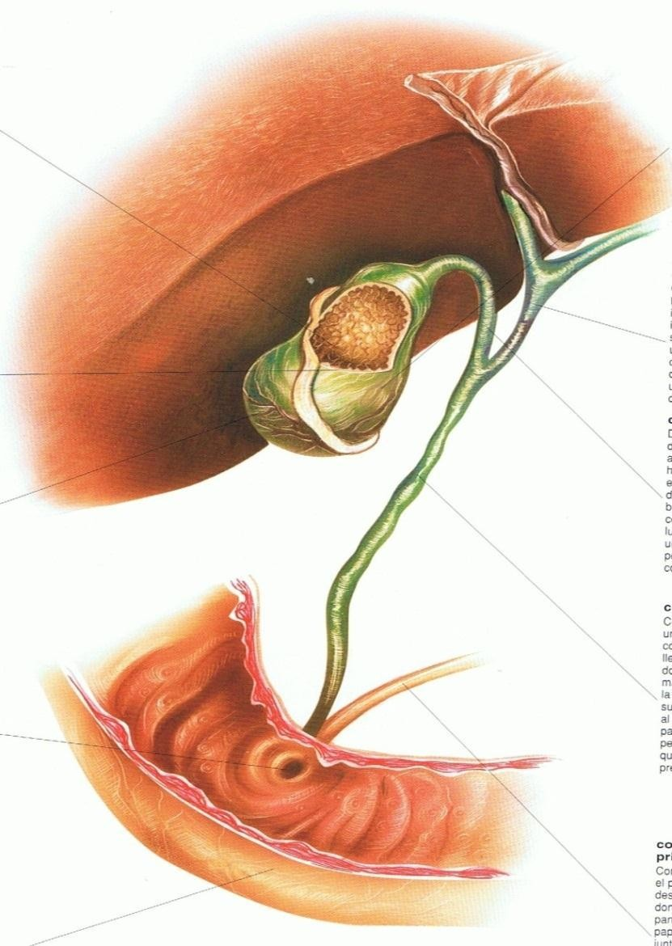
VESÍCULA
BILIAR
Capa mucosa
Bolsa contenida dentro del
sistema de vías de excreción del hígado o vías biliares, en la que se almacena y concentra
la bilis hasta que llega el momento de ser vertida al duodeno.
Conducto
hepático
común
Capa
muscular
Conducto
cístico
Está adosada a la cara interior
del hígado y consta de una parte cercana al conducto cístico, llamada cuello de la vesícula, una parte central o cuerpo y una parte distal que se conoce como fondo de la vesícula.
Conducto
colédoco
Papila mayor
del duodeno
duodeno
Conducto
pancreático o
de Wirsung

Slide 17
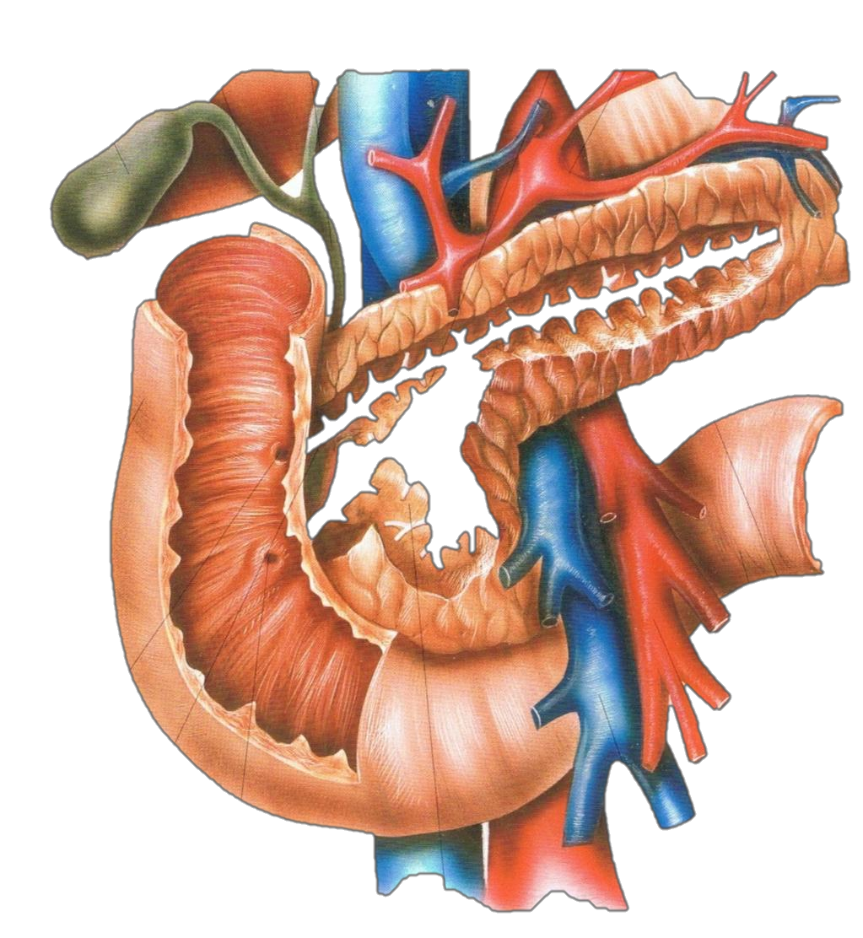
Páncreas
Órgano glandular que tiene una
función mixta, por una parte
Tronco
celíaco
fabrica jugos pancreáticos que
llegan al duodeno y permiten la digestión de los alimentos, y por otra elabora una hormona, la insulina, que llega a la sangre y es fundamental en el metabolismo de los azúcares
.
Cola del
páncreas
Para su función digestiva, el
páncreas esta compuesto de múltiples unidades secretoras o acinis, que desembocan en un conducto central y consta de tres porciones: cabeza, cuerpo y cola.
Cuerpo del
páncreas
Arteria
mesentérica superior
Cabeza del
páncreas

Slide 18
BOCA
La digestión comienza cuando
la saliva
recubre los alimentos divididos en partículas con
ezimas digestivas.
La deglución es voluntaria y se continua de
modo automático, para impedir que la comida pueda pasar a la tráquea y alcanzar los pulmones. La epiglotis se cierra al mismo tiempo que el paladar blando se eleva para evitar que la comida suba a la nariz.

Slide 19
ESÓFAGO
El alimento no baja por efecto de
gravedad sino debido a unas ondas
rítmicas de contracción y relajación
muscular que se denomina
peristaltismo
la

Slide 20
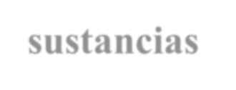

ESTÓMAGO
Los alimentos llegan al estómago desde el esófago y pasan a través del
esfínter que se abre y se abre y se cierra impidiendo que el contenido gástrico
vuelva al esófago .
El estómago almacena los alimentos contrayéndose rítmicamente y
mezclándolos con las enzimas.
Las células que recubren la superficie gástrica, secretan
importantes: moco, ácido clorhídrico y precursor de la pepsina.
3
sustancias
El moco recubre las células del revestimiento del estómago, las protege
del daño que le podían causar el ácido y las enzimas evitando la alteración del
esta capa de moco, pudiendo causar lesiones como la úlcera de estómago.
La pepsina es la única encima que digiere el colágeno ( proteína y uno
de los principales componentes de la carne)
Sustancias como el alcohol y la aspirina son absorbidas directamente al estómago, pero en pequeñas cantidades.

Slide 21
INTESTINO
DELGADO
El estómago libera comida al duodeno a través del esfínter pilórico en
cantidades que el intestino delgado pueda digerir. Cuando éste se llena, el duodeno indica al estómago que detenga el vaciamiento, que reciben las encimas del páncreas y la bilis del hígado
Estos líquidos llegan al duodeno a través del esfínter de Oddi y contribuyen a los procesos de digestión y absorción, así como también el peristaltismo ayuda a la digestión y absorción al revolver los alimento y mezclarlos.
El yeyuno y el íleon son los responsables principales de la absorción de
grasa y otro nutrientes.
La pared intestinal conduce los nutrientes absorbidos hacia el hígado a través de la vena porta, la pared intestinal libera moco y agua que lubrican y disuelven el contenido intestinal ayudando a disolver los fragmentos divididos así como también liberan encimas que digieren las proteínas, los azúcares y las grasas.
Conforme el bolo digestivo avanza hacia la porción inferior , el intestino delgado se hace más líquido a medida que se va añadiendo más agua, moco, bilis y encimas pancreáticas.

Slide 22
PÁNCREAS
Las enzimas pancreáticas dirigen las proteínas, hidratos de carbono y
las grasas .
Las enzimas proteolíticas rompen las proteínas en partes que pueden se utilizadas por el organismos y son secretadas en forma inactiva. Solamente son activadas cuando llegan al tracto gastrointestinal.
El páncreas también secreta grandes cantidades de sodio que protegen el duodeno al neutralizar el ácido procedente del estómago
Las 3 hormonas principales son:
➢ La insulina, que disminuye el valor de glucosa en sangre
➢ El glucagón que lo aumenta
➢ La somatostatina, que impide la liberación de las otras dos
hormonas.

Slide 23
HÍGADO
Los nutrientes que proceden de los alimentos son absorbidos por la pared
intestinal, provista de gran cantidad de capilares, que llegan a las venas que a su vez
se unen a venas mayores, hasta que penetran en el hígado a través de la vena porta.
Esta vena se divide dentro del hígado, en diminutos vasos donde se procesa la sangre
que les llega.
Esta sangre se procesa de dos formas:
1.
Se eliminan las bacterias y otras partículas extrañas absorbidas desde el
intestino
Muchos de los nutrientes absorbidos son fraccionas por el organismo.
2.
El hígado realiza este proceso a gran velocidad y pasa la sangre cargada de
nutrientes a la circulación general.
El hígado produce aproximadamente la mitad del colesterol del cuerpo y un
80 % se utiliza para la formación de la bilis, que será almacenada en la vesícula
biliar hasta que se necesite.

Slide 24
VESICULA
BILIAR
Y
VIAS
BILIARES
Entre las comidas, las sales biliares son concentradas en la
vesícula biliar y solamente una pequeña cantidad de bilis fluye desde el hígado. Al penetrar los alimentos en el duodeno desencadenan una serie de señales nerviosas y hormonales que provocan la contracción de la vesícula, que es cuando la bilis llega al duodeno y se mezcla con el contenido alimentario.
La bilis tiene dos funciones importantes:
1) Ayuda a la digestión y la absorción de las grasas.
2) Es responsable de la eliminación de ciertos productos de desecho del cuerpo.
Las sales biliares se reabsorben en el intestino delgado, son
captadas por el hígado y nuevamente secretadas por la bilis.
Todas las sales biliares del organismo recirculan unas 10 o 12
veces al día.

Slide 25
INTESTINO
GRUESO
Cuando alcanza el intestino grueso el contenido intestinal, es
líquido, pero normalmente se solidifica a medida que alcanza el recto en
forma de heces.
La gran variedad de bacterias que viven en el intestino grueso
puede, además digerir algunas materias , lo que ayuda a la absorción de nutrientes por el organismo
Las bacterias del intestino grueso también fabrican algunas
sustancias importantes como la vitamina K. Estas bacterias son
necesarias para la función normal del intestino

Slide 26
RECTO
Y
ANO
Generalmente el recto está vacío
porque las heces se almacenan más arriba,
en el colon descendente.
Cuando el colon descendente se llena, las
heces pasan al recto estimulando la
defecación.

Slide 27
REGULADORES
HORMONALES
Las principales hormonas que controlan la
digestión
son:
▪ La gastrina, hace que el estómago produzca un ácido
que disuelve y digiere algunos alimentos.
▪ La secretina hace que el páncreas secrete un jugo digestivo rico en bicarbonato, para neutralizar el contenido ácido del estómago al entrar en el intestino delgado
▪ La colecistocinina, que hace que el páncreas produzca el jugo pancreático y la vesícula biliar se vacíe.

Slide 28
HORMONAS QUE
REGULAN EL APETITO
La grelina producida en el estómago y el intestino delgado y estimula el apetito
cuando no hay alimentos en el aparato digestivo.
El péptidoYY, se produce en el tracto
digestivo en respuesta al alimento e inhibe
el apetito.

Slide 29
REGULADORES
NERVIOSOS
Hay dos clases de nervios que controlan la acción
digestivo:
del aparato
1.
Los nervios
cerebro o desde
digestivos.
extrínsecos, que van
desde el
la médula espinal hasta los órganos
2.
Los nervios
intrínsecos que forman una densa
red incrustada en la paredes del esófago, estómago,
intestino delgado y colon.

Slide 30
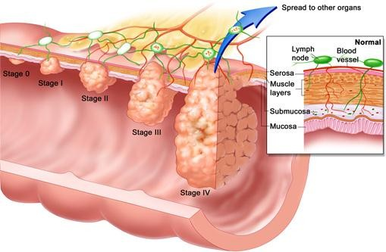
➢
APENDICITIS: Inflamación del
apéndice, generalmente aguda, que no so se diagnostica evoluciona rápidamente hacia la perforación y la peritonitis.
➢
CANCER COLORRECTAL: Tumor
maligno del intestino grueso.
➢
CÓLICO: Dolor visceral agudo
producido por la torsión, obstrucción de
un órgano hueco como el intestino.
➢
DIARREA: Eliminación frecuente de
heces sueltas y acuosas, generalmente debido al aumento de la motilidad del colon.
➢COLITIS: Inflamación del colon producida
➢
DISPEPSIA: Sensación de molestia
bien por un colon irritable episódico y
funcional, bien por una enfermedad
inflamatoria crónica y progresiva.
gástrica vaga que se siente después de la
ingesta.

Slide 31
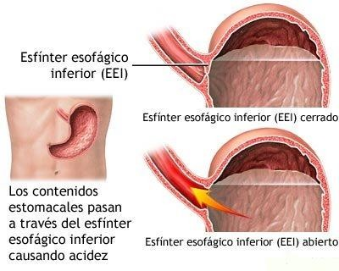
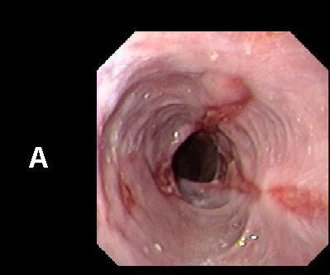
➢
ENFERMEDAD DE CROHN; Enfermedad
inflamatoria crónica del intestino de etiología
desconocida, que suele afectar al la porción terminal del intestino delgado, al colon o a ambos.
➢
ENFERMEDAD CELÍACA: Incapacidad
crónica de tolerar alimentos que contienen
gluten o proteína de trigo.
➢ESOFAGITIS: Inflamación de la
mucosa esofágica por infección, irritación debida al reflujo del jugo gástrico procedente del estómago.
➢
GASTRITIS: Inflamación del tapizado
gástrico que puede adoptar dos formas: gastritis
aguda o gastritis crónica.
➢
GASTROENTERITIS: Inflamación del
estómago y el intestino que acompaña a
numerosos procesos gastrointestinales.

Slide 32
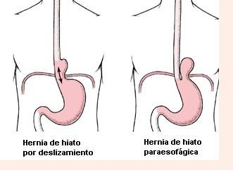
➢
HEMORROIDES: Varicosidad (
Venas hinchadas y algunas veces dolorosas que se han llenado con una acumulación anormal de sangre) que asienta en la porción inferior del recto
o el ano por congestión de las venas del plexo hemorroidal.
➢
HEPATITIS: Trastorno inflamatorio
del hígado.
➢
PANCREATITIS: Proceso
inflamatorio del páncreas que puede ser agudo o crónico.
➢
HERNIA: Protrusión de un
órgano a través de una abertura anormal en la pared muscular de la cavidad que lo rodea.
➢
SALMONELOSIS: Forma de
gastroenteritis causada por la ingesta de alimentos contaminados con
salmonella.

Slide 33
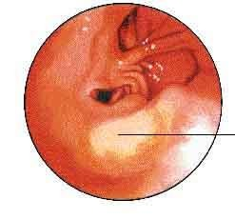
➢
TOXOPLASMOSIS: Infección
relativamente frecuente debido a un protozoo intracelular parasito, se caracteriza en la forma congénita por la participación cerebral hepática.
➢
CÁLCULOS BILIARES: son depósitos
de cristales que se forman en la vesícula
biliar o en los conductos biliares.
➢
ULCERA PÉPTICA: Es una herida bien
definida, circular u oval, causada porque
el revestimiento del estómago o del duodeno ha sido lesionadao o erosionado por los ácidos gástricos o los jugos duodenales.
ÚLCERA

